Slide 1
Git - Cursus
2024

Slide 2

Agenda
Introductie
Onder de motorkap
Wijzigingen committen
Wijzigingen beheren
Branches

Slide 3
Introductie

Slide 4
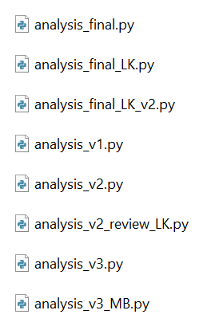
Wat is git?
Systeem om versies te beheren.
Versies handmatig vastgelegd op tijdslijn(en).
Vooral geschikt voor kleine tekstbestanden.
Data integriteit ingebouwd in het systeem.
Gedistribueerd; iedereen krijgt kopie van alles.

Slide 5
Waarom git?
Goed versiebeheer is cruciaal voor:
Vangnet!
Wijzigingen maken wordt veel minder riskant.
Eens in git, is altijd in git!
Samenwerken wordt veel eenvoudiger.

Slide 6

Hoe werkt het?
Tijdslijn
git init
Nieuwe tijdslijn voor opslaan versies.
Maakt repository aan in work_dir/.git.
Monitor wijzigingen in work_dir.
work_dir

Slide 7

Hoe werkt het?
Tijdslijn
git status
Toont wijzigingen in work_dir.
Nieuwe/gewijzigde/verwijderde bestanden.
Alleen bestanden, geen folders.
main.py
work_dir

Slide 8
Hoe werkt het?
Tijdslijn
git add
Met git add selecteer je wijzigingen die je wilt gaan vastleggen.
main.py
__pycache__
main.py
work_dir

Slide 9
Hoe werkt het?
Tijdslijn
git commit
Met git commit leg je wijzigingen daadwerkelijk vast op de tijdslijn.
commit:
create main.py
main.py
work_dir

Slide 10
Hoe werkt het?
Tijdslijn
git log
Laat geschiedenis van de tijdslijn zien.
Alle commits, laatste bovenaan.
main.py
work_dir
Notes:
Demo: initial commit.

Slide 11

Hoe werkt het?
Tijdslijn
commit:
create utils.py
git add & commit
Alleen wijzigingen worden vastgelegd.
main.py wordt niet opgeslagen.
utils.py
main.py
main.py
work_dir
work_dir

Slide 12


Hoe werkt het?
Tijdslijn
commit:
modify main.py
main.py
utils.py
main.py
main.py
utils.py
work_dir
work_dir
work_dir
Notes:
Demo: multiple commits.

Slide 13
Onder de motorkap

Slide 14
In het repository
.git/
│
├─ objects/
│
├─ refs/
│ │
│ ├─ heads
│ │
│ ├─ remotes
│ │
│ └─ tags
│
│
├─ config
│
├─ HEAD
│
└─ index
Objecten om versies vast te leggen.
Verwijzingen naar commits op:
branches
remote servers
tags
Lokale configuratie voor o.a. remotes en branches.
Verwijzing naar huidige branch.
Index of staging area

Slide 15
Anatomie van een commit
commit: e5f76ad
tree: aa8259c
"Create main"
tree: aa8259c
2f9a147 - main.py
blob: 2f9a147
print("main")
Notes:
Demo: commit objects.

Slide 16
Anatomie van een commit
commit: e5f76ad
tree: aa8259c
"Create main"
commit: a4d185e
tree: 05bd19c
parent: e5f76ad
"Create utils"
Verwijzing naar parent.
Ketting van commits.
tree: aa8259c
2f9a147 - main.py
blob: 2f9a147
print("main")

Slide 17
Anatomie van een commit
commit: e5f76ad
tree: aa8259c
"Create main"
commit: a4d185e
tree: 05bd19c
parent: e5f76ad
"Create utils"
tree: aa8259c
2f9a147 - main.py
De tree bevat nu twee bestanden.
tree: 05bd19c
2f9a147 - main.py
a52d036 - utils.py
blob: 2f9a147
print("main")

Slide 18
Anatomie van een commit
commit: e5f76ad
tree: aa8259c
"Create main"
commit: a4d185e
tree: 05bd19c
parent: e5f76ad
"Create utils"
tree: aa8259c
2f9a147 - main.py
tree: 05bd19c
2f9a147 - main.py
a52d036 - utils.py
Verwijzing naar main.py.
Niet dubbel opgeslagen!
blob: 2f9a147
print("main")
blob: a52d036
print("utils")

Slide 19
Anatomie van een commit
commit: e5f76ad
tree: aa8259c
"Create main"
commit: a4d185e
tree: 05bd19c
parent: e5f76ad
"Create utils"
tree: aa8259c
2f9a147 - main.py
tree: 05bd19c
2f9a147 - main.py
a52d036 - utils.py
blob: 2f9a147
print("main")
Nieuwe blob voor utils.py
blob: a52d036
print("utils")
Notes:
Demo: commit added file.

Slide 20
Wijzigingen comitten

Slide 21
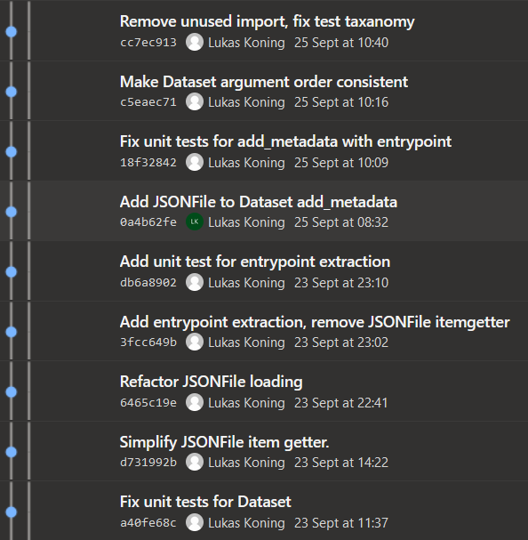
Een goede commit…
Heeft een duidelijke omschrijving:
Omschrijving moet de lading dekken (vgl. docstring).
Begint met een werkwoord; "Add tests for module X".
Makkelijker als commit één duidelijke focus heeft.
Bevat een afgebakend stukje werk:
Refactor van één class of enkele functies.
Liever kleinere dan grotere commits.
Je werk is pas opgeslagen als je een commit maakt!

Slide 22
Een commit maken
git add -A
git add <file>
work_dir
main.py
utils.py
test.log
./git/index
main.py
utils.py
test.log
git reset <file>
git restore --staged <file>

Slide 23
Een commit maken
git commit –m "..."
work_dir
main.py
utils.py
test.log
./git/index
main.py
utils.py
test.log
./git/objects
main.py
utils.py
Notes:
Noot: Geen weg terug na commit…

Slide 24
Bestanden negeren
# Cache files.
__pycache__/
*.py[cod]
# Notebook checkpoints.
.ipynb_checkpoints
# Data folder.
data/**
!data/.gitkeep
# Virtual environments.
.env
.venv
env/
ENV/
venv/
Sommige bestanden wil je niet in je repository, bijvoorbeeld:
Cache bestanden
Data bestanden
Virtuele omgevingen
Elke keer uitsluiten of verwijderen is vermoeiend…
Oplossing: .gitignore
Tekstbestand met bestanden of paden die uitgesloten zijn.
# Commentaar.
/ Negeer hele directory.
* Meerdere willekeurige tekens.
[...] Set van tekens.
! Uitzondering, niet genegeerd.
Notes:
Demo: git ignore met data folder

Slide 25
Bestanden negeren
# Cache files.
__pycache__/
*.py[cod]
# Notebook checkpoints.
.ipynb_checkpoints
# Data folder.
data/**
!data/.gitkeep
# Virtual environments.
.env
.venv
env/
ENV/
venv/
Voordeel:
Een .gitignore zit in het repo en is met iedereen gedeeld.
Let op:
De .gitignore heeft geen enkel effect op bestanden die al in het repo staan! Soms moet je bestanden eerst verwijderen en dan aan .gitignore toevoegen.
Weetjes:
Elke directory kan een eigen .gitignore hebben.
Een .gitignore gaat voor .git/info/exclude.

Slide 26
Wijzigingen beheren

Slide 27
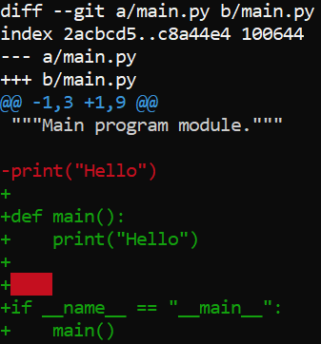
Wijzigingen weergeven
Je kunt wijzigingen weergeven met:
git diff <file path>
- rood Verwijderde regels.
+ groen Toegevoegde regels.
grijs Ongewijzigde regels.
Matcht gelijke stukken code (zo goed mogelijk).
Let op: vergelijkt met index, dus doe dit voor git add!

Slide 28
Wijzigingen weergeven
Wijzigingen ten opzichte van oudere commit:
git diff <commit> <file path>
Ten opzichte van laatste commit:
git diff HEAD <file path>
Vergelijken tussen twee commits:
git diff <commit> <commit> <file path>
Notes:
Demo: git diff

Slide 29
Wijzigingen bestand ongedaan maken
Je kunt altijd een bestand terughalen uit een vorige commit:
git checkout HEAD -- <file>
git checkout <commit> -- <file>
Let op:
Overschrijft het bestand zonder waarschuwing!
Kan wijziging opleveren die je moet comitten.
De streepjes zijn optioneel.
Notes:
Demo: checkout file

Slide 30
Vorige commit bekijken
Je kunt een vorige commit bekijken met:
git checkout <commit>
Let op:
Verplicht: commit eerst je lokale wijzigingen!
Je zit niet meer op een tijdslijn met een naam (main).
Je werkt met een detached HEAD.
Notes:
Demo: checkout commit

Slide 31
Alle wijzigingen ongedaan maken
Je kunt de werkdirectory terugzetten naar de laatste commit:
git reset –hard HEAD
Of naar een nog oudere commit:
git reset –hard <commit>
Let op:
Draait alle lokale wijzigingen terug!
Verwijdert nieuwe bestanden / haalt verwijderde bestanden terug.
Draait tijdslijn terug en ontkoppelt alle nieuwere commits!
Notes:
Demo: reset hard

Slide 32
Branches

Slide 33
Branches
main
C
C

Slide 34
Branches
Laatste commit opgeslagen in .git/refs/heads/main.
.git/refs/heads/main
C
C

Slide 35
Branches
.git/refs/heads/main
C
C
Commits houden
zelf parent bij

Slide 36
Branches
.git/HEAD geeft aan dat we op main werken.
.git/HEAD
.git/refs/heads/main
C
C

Slide 37
Branches
.git/HEAD
Nieuwe commit update .git/refs/heads/main
.git/refs/heads/main
C
C
C
Notes:
Demo: HEAD en refs

Slide 38
Branch aanmaken
.git/HEAD
.git/refs/heads/main
C
C
C
Maak een develop branch aan: git checkout –b develop
.git/refs/heads/develop

Slide 39
Branch aanmaken
.git/refs/heads/main
C
C
C
.git/refs/heads/develop
Zet HEAD naar
.git/refs/heads/develop
.git/HEAD

Slide 40
Branches
.git/refs/heads/main
C
C
C
C
.git/refs/heads/develop
Nieuwe commits landen nu op develop branch
.git/HEAD
Notes:
Demo: create branch

Slide 41
Nog even: detached HEAD
.git/HEAD
.git/refs/heads/main
C
C
C
Check een oudere commit uit:
git checkout <commit>

Slide 42
Nog even: detached HEAD
.git/HEAD
.git/refs/heads/main
C
C
C
.git/HEAD wijst nu
direct naar een commit

Slide 43
Nog even: detached HEAD
.git/refs/heads/main
C
C
C
Commits landen op een naamloze branch…
C
.git/HEAD

Slide 44
Nog even: detached HEAD
.git/refs/heads/main
C
C
C
Maak een branch met
git switch –c <naam>
C
.git/HEAD

Slide 45


Branches: Samenvatting
Branches zijn:
Referenties met een naam.
Referenties die automatisch updaten.
Branches maken het mogelijk om:
Namen te geven aan verschillende versies.
Eenvoudig te werken aan verschillende versies.
Beter samen te werken met anderen.
productie
main
feature A
feature B

Slide 46
Branches mergen

Slide 47
Voorbeeld opzet branches
C
C
main
C
develop
C
C
C
feature/unit-tests

Slide 48
Voorbeeld opzet branches
C
C
main
C
develop
C
C
C
feature/unit-tests

Slide 49
Merge: Fast forward
A
main
1
2
3
develop
git checkout main
git merge develop

Slide 50
Merge: Fast forward
A
main
1
2
3
develop
git checkout main
git merge develop
A
main
1
2
3
develop

Slide 51
Merge: Fast forward
refs/heads/develop
A
main
1
2
3
develop
git checkout main
git merge develop
A
B
main
1
2
3
develop
Notes:
Demo: merge fast forward

Slide 52
Merge: Geen Fast Forward
A
B
main
1
2
3
develop
git checkout main
git merge develop

Slide 53
Merge: Geen Fast Forward
A
B
main
1
2
3
develop
git checkout main
git merge develop
merge commit
parent: hash B
parent: hash 3
A
B
M
main
1
2
3
develop
Notes:
Demo: merge no fast forward

Slide 54
Merge: Rebase
A
B
main
1
2
3
develop
git rebase main develop
git checkout main
git merge develop
Notes:
Demo: merge standard

Slide 55
Merge: Rebase
A
B
main
1
2
3
develop
git rebase main develop
git checkout main
git merge develop
A
B
Herschrijf commits 1 – 3
Maak parent commit B
1
2
3
develop
Notes:
Demo: rebase merge

Slide 56
Merge: Rebase
A
B
main
1
2
3
develop
git rebase main develop
git checkout main
git merge develop
A
B
main
Fast forward merge!
1
2
3
develop
Notes:
Demo: rebase merge

Slide 57
Merge: Squash
A
B
main
1
2
3
develop
git checkout main
git merge --squash develop
Notes:
Demo: merge standard

Slide 58
Merge: Squash
A
B
main
1
2
3
develop
git checkout main
git merge --squash develop
A
B
M
main
1
2
3
develop
Notes:
Demo: merge standard

Slide 59
Merge: Squash
A
B
main
1
2
3
develop
git checkout main
git merge --squash develop
A
B
M
main
3 behind: 1 ahead
1
2
3
develop
Notes:
Demo: merge standard

Slide 60
Merge types en branches
R
R
R
main
merge
F
F
develop
squash
C
C
C
feature/unit-tests

Slide 61
Merge conflicten

Slide 62
Wat is een conflict?
Branches staan kunnen los van elkaar wijzigen.
Wijzigingen kunnen strijdig met elkaar zijn.
feature/make-utils
utils.py
"""Utilities module"""
main.py
"""Main module"""
main.py
print("Hello World")
develop

Slide 63
Wat is een conflict?
Branches staan kunnen los van elkaar wijzigen.
Wijzigingen kunnen strijdig met elkaar zijn.
Geen conflict:
Nieuw/gewijzigd/verwijderd bestand op één branch.
feature/make-utils
utils.py
"""Utilities module"""
main.py
"""Main module"""
utils.py
"""Utilities module"""
main.py
print("Hello World")
develop

Slide 64
Wat is een conflict?
Branches staan kunnen los van elkaar wijzigen.
Wijzigingen kunnen strijdig met elkaar zijn.
Geen conflict:
Nieuw/gewijzigd/verwijderd bestand op een branch.
Wel conflict:
Bestand dat op beide branches gewijzigd of verwijderd is.
feature/make-utils
utils.py
"""Utilities module"""
main.py
"""Main module"""
utils.py
"""Utilities module"""
main.py
"""Main module"""
print("Hello World")
develop
Notes:
Demo: merge conflicts

Slide 65
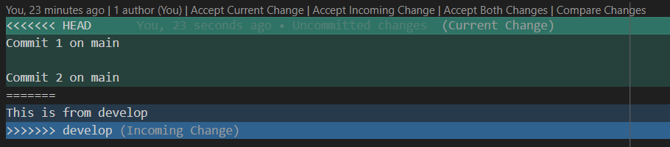
Conflicten oplossen
Bij gewijzigde bestanden:
Open bestanden waarin conflicten zijn opgetreden.
Kies per conflict welke wijzigingen je wilt houden.
Commit de wijzigingen.
<<<<<<< HEAD
Commit 1 on main
Commit 2 on main
=======
This is from develop
>>>>>>> develop
Notes:
Demo: merge conflicts

Slide 66
Conflicten oplossen
Bij gewijzigde bestanden:
Open bestanden waarin conflicten zijn opgetreden.
Kies per conflict welke wijzigingen je wilt houden.
Commit de wijzigingen.
Bij verwijderde bestanden:
Om het bestand te herstellen, gebruik:
git add <bestand>
Doe niets als je het bestand wilt verwijderen.
Commit de wijzigingen.
<<<<<<< HEAD
Commit 1 on main
Commit 2 on main
=======
This is from develop
>>>>>>> develop
Notes:
Demo: merge conflicts

Slide 67
Conflicten oplossen
Let op:
git checkt alleen of wijzigingen compatible zijn.
Dit betekent niet dat je code goed werkt / integreert!
Gebruik hiervoor unit tests.
<<<<<<< HEAD
def mean(values, dropna=False):
...
=======
def mean(values):
...
>>>>>>> develop
def main():
...
result = mean(ages, dropna=True)

Slide 68
Waar los je conflicten op?
develop
C
C
C
M
merge feature
C
C
M
feature/unit-tests

Slide 69
Waar los je conflicten op?
develop
C
C
C
M
merge develop
merge feature
C
C
M
feature/unit-tests

Slide 70
Samenvatting

Slide 71
Repo maken & committen
Nieuw lokaal repo aanmaken:
git init
Wijzigingen toevoegen aan de index:
git add -A
git add <file>
Wijzigingen weghalen uit de index:
git reset
git reset <file>
Wijzigingen opslaan in repository:
git commit –m "Descriptive message"

Slide 72
Branches
Branch wisselen:
git checkout <branch>
Nieuw branch aanmaken:
git checkout –b <branch>
Branches mergen:
git checkout main
git merge develop (--squash)
Rebase:
git rebase main develop

